Slide 1
5.5 硬布线控制器（组合逻辑控制器）
一、基本概念
1、基本概念：产生专门固定的控制信号的逻辑电路
2、设计思想：将整个指令系统中，要求控制器将产生同一种微操作信号的所用条件归纳综合起来，用逻辑电路加以实现
3、元件组成：门电路和寄存器
输入：操作码、节拍电位和节拍脉冲信号、状态条件
输出：微操作控制信号的函数
4、设计目标：最少元件（复杂的树形网络），最快速度
5、缺点：除非重新设计和物理上重新连线，否则不可能增加新功能，扩展性差

Slide 2
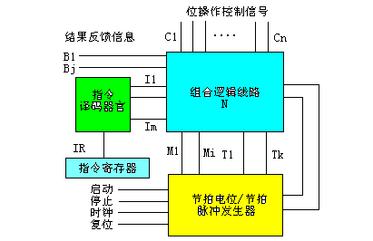
二、逻辑结构与设计步骤
（1）逻辑原理图
C为微操作控制信号，I_{m}为译码器输出，M_{i}为节拍电位，T_{k}为节拍脉冲，B_{j}为状态条件
（2）微操作控制信号产生
在微程序控制器中，微操作控制信号由微指令产生，并且可以重复使用。
在硬连线控制器中，微操作控制信号由布尔代数表达式描述的逻辑函数产生。
（3）设计方法：
寻找产生同一个微操作信号的所有条件，并与适当的节拍电位和节拍脉冲组合，从而写出其布尔代数表达式并进行简化，然后用门电路或可编程器件来实现。

Slide 3
二、设计步骤
画出指令流程图
列出微操作时间表
将指令流程图中的微操作合理地安排到各个CPU周期和节拍中
时间表：什么时间、什么条件、完成什么微操作
微操作信号的综合
把执行同一微操作的所有条件(指令、节拍电位、节拍脉冲、反馈条件）进行组合，列出各微操作的发生条件及其逻辑表达式，并进行简化
实现电路
根据逻辑表达式组，用门电路、PLA阵列等逻辑电路实现
Notes:
为了降低硬件设计可以采用分层设计，对于控制器设计可以利用时间进行划分。

Slide 4
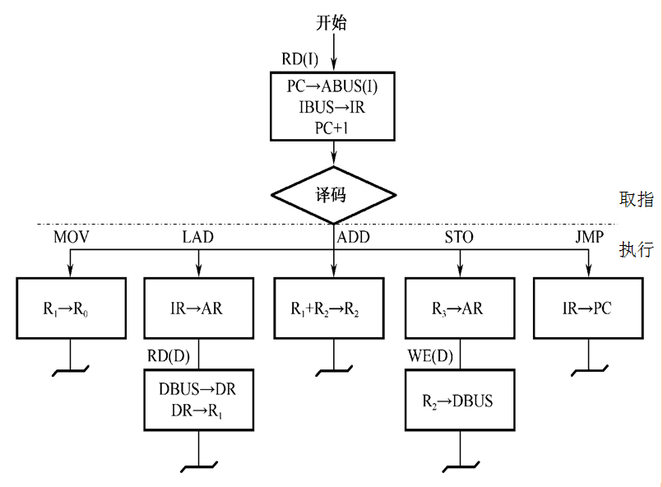
例：指令系统与指令流程

Slide 5
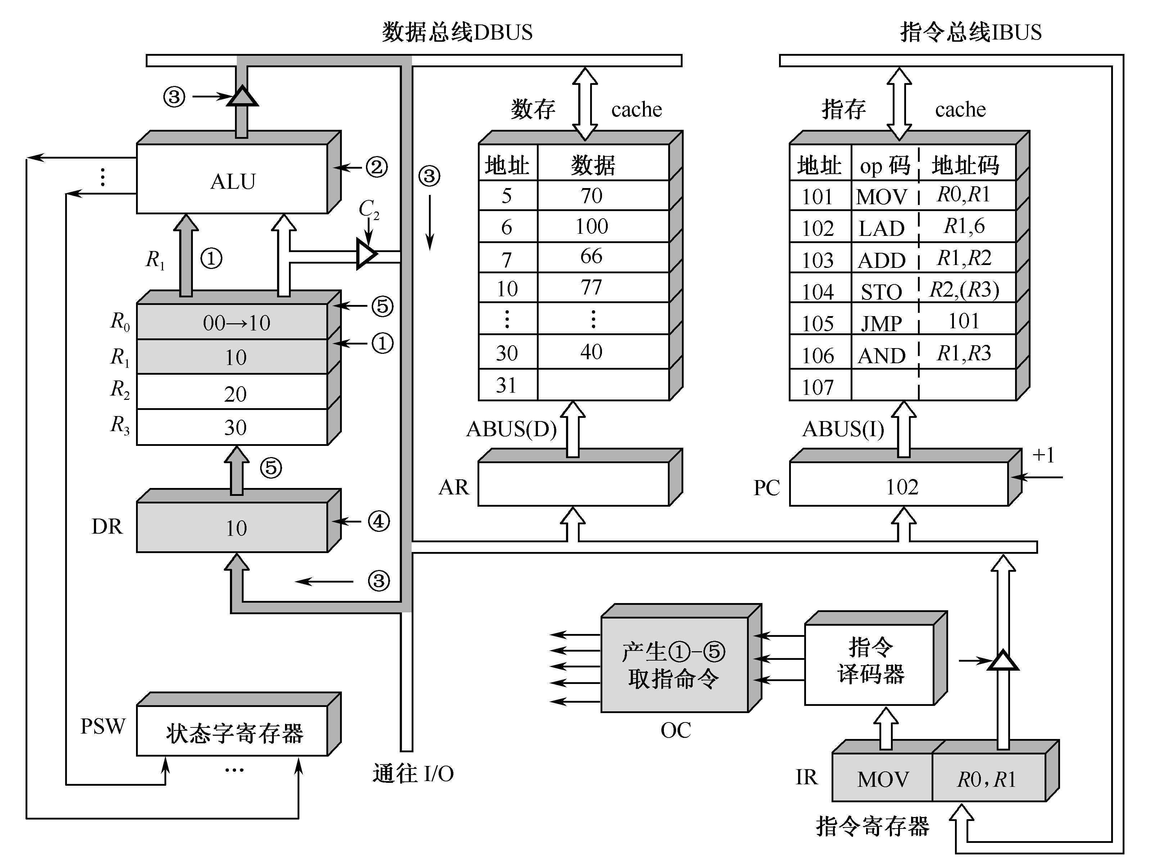
数据通路图

Slide 6
根据指令流程和数据通路，列出全部微操作信号
RD（I） — 指存读命令
RD（D） — 数存读命令
WE（D） — 数存写命令
LDPC — 打入程序计数器
LDIR — 打入指令寄存器
LDAR — 打入数存地址寄存器
LDDR — 打入数据缓冲寄存器
PC+1 — 程序计数器加1
LDR2 — 打入R2寄存器

Slide 7
绘制微操作时间表
 | MOV | LAD | ADD | STO | JMP
M1 | RD(I) PC+1 | RD(I) PC+1 | RD(I) PC+1 | RD(I) PC+1 | RD(I) PC+1
T1 | … | … | … | … | …
T2 | … | … | … | … | …
T3 | … | … | … | … | …
T4 | LDIR LDPC | LDIR LDPC | LDIR LDPC | LDIR LDPC | LDIR LDPC
M2
T1 | … | … | … | … | …
T2 | … | … | … | … | …
T3 | LDDR | … | LDDR | … | …
T4 | … | LDAR | LDR2 | LDAR | LDPC
M3 | … | RD(D)
T1 | … | … | … | … | …
T2 | … | … | … | … | …
T3 | … | LDDR | … | WE(D) | …
T4 | … | … | … | … | …
LDAR = M2 · T4· (LAD+STO) = M2 · T4· LAD + M2 · T4· STO
LDDR = M2·T3· (MOV+ADD)+M3·T3 ·LAD
= M2·T3· MOV + M2·T3· ADD + M3·T3 ·LAD
LDIR：打入指令寄存器，LDPC：打入程序计数器

Slide 8
进行微操作信号的综合
RD(I) = M1
RD(D) = M3 · LAD
WE(D) = M3 · T3 · STO
LDPC = M1 · T4 + M2 · T4 · JMP
LDIR = M1 · T4
LDAR = M2 · T4· (LAD+STO) = M2 · T4· LAD + M2 · T4· STO
LDDR = M2·T3· (MOV+ADD)+M3·T3 ·LAD
= M2·T3· MOV + M2·T3· ADD + M3·T3 ·LAD
PC+1 = M1
LDR2 = M2 · T4· ADD
M1、M2、M3：节拍电位信号
T3、T4：节拍脉冲信号
ADD、STA、JMP：指令译码器的输出信号

Slide 9
M1
M2
M3
T1
T2
T3
T4
MOV
&
LDDR¹
LAD
&
LDDR³
ADD
&
LDDR²
STO
LDDR¹
LDDR²
LDDR³
LDDR = M2·T3· (MOV+ADD)+M3·T3 ·LAD
= M2·T3· MOV + M2·T3· ADD + M3·T3 ·LAD
≥1
JMP
LDDR

Slide 10
5.7 流水CPU
并行处理技术
流水CPU的结构
流水线中的主要问题
Pentium CPU

Slide 11
一、并行处理技术
1、并行性（Parrelism）概念
在同一时刻（同时性）或在同一时间间隔内（并发性）完成两种或两种以上性质相同或不同的工作，在时间上相互重叠，体现了并行性
2、并行性的三种形式
时间并行（重叠）：让多个处理过程在时间上相互错开，轮流使用同一套硬件设备的各个部件，以加快硬件周转而赢得速度，实现方式就是采用流水处理部件
空间并行（资源重复）多处理机系统和多计算机系统，真正体现同时性，LSI和VLSI为其提供技术保证
时间+空间并行：超标量流水线技术，在一个机器周期内同时执行多条指令，既有时间并行性，又有空间并行性

Slide 12
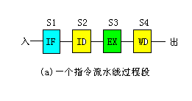
3、指令周期的过程分解
IF（Instruction Fetch 取指）
ID（Instruction Decode 指令译码）
EX（Execution 执行）
WB（Write Back 写回）

Slide 13
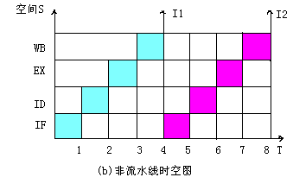
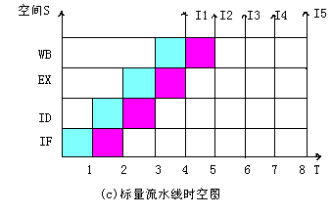

Slide 14
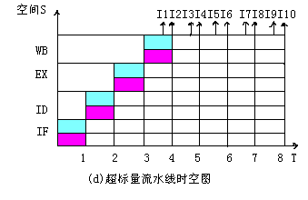
具有两条以上的指令流水线
流水线满载时，每一个时钟周期可以执行2条指令
采用时间和空间并行技术

Slide 15
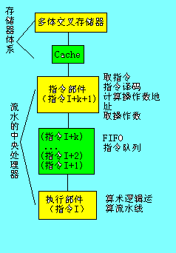
二、流水计算机的系统组成
存储器体系
多体交叉存储器
Cache
流水方式CPU
指令部件
指令队列：FIFO
执行部件
包括多个流水线ALU
将定点运算和浮点运算部件分开

Slide 16
流水线（Pipelining）的分类
指令流水线：将指令流的处理过程分为取指、译码、取操作数、执行、写回等并行处理的过程段
算术流水线：流水加法器、流水乘法器、流水除法器等
处理机流水线：由一串级联的处理机构成流水线的各个过程段，每台处理机负责某一特定的任务

Slide 17
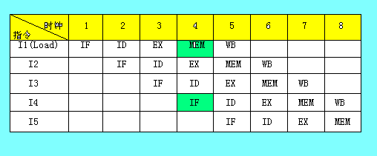
三、流水线中的主要问题
1、瓶颈问题：流水线中有速度慢的段
再分成几个段，用资源重复的方法加以解决
2、资源相关：多条指令进入流水线，同一时钟周期争用功能部件
后边指令拖一拍再推进
增设一个功能部件

Slide 18
3、数据相关
RAW(Read After Write)：
后面指令用到前面指令所写的数据
WAW(Write After Write)
两条指令写同一个单元
在简单流水线中没有此类相关，因为不会乱序执行
WAR(Write After Read)
后面指令覆盖前面指令所读的单元
在简单流水线中没有此类相关
解决办法：
可以推后后继指令对相关单元的读操作
设置运算结果缓冲器，暂时保留运算结果

Slide 19
例：两条指令发生数据相关冲突
RAW(Read After Write)
ADD R1, R2, R3 (R2)+(R3)→R1
SUB R4, R1, R5 (R1)-(R5)→R4
AND R6, R1, R7 (R1)^(R7)→R6

Slide 20
4、控制相关
条件转移时，由前面指令的执行状态决定后续指令
延迟转移法
转移预测法

Slide 21
【例4】流水线中有三类数据相关冲突：(1)写后读RAW；(2)读后写WAR；(3)写后写WAW。判断以下三组指令存在哪种类型的数据相关
（1）I1 ADD R1，R2，R3 ；（R2）+（R3）->R1
I2 SUB R4，R1，R5 ；（R1）-（R5）->R4
（2）I3 STO M(x)，R3 ; （R3）->M(x)，M(x)是存储器单元
I4 ADD R3，R4，R5 ；（R4）+（R5）->R3
（3）I5 MUL R3，R1，R2 ；（R1）×（R2）->R3
I6 ADD R3，R4，R5 ；（R4）+（R5）->R3
第1组：I1运算结果应先写入R1，然后在I2中读出R1内容。由于I2进入流水线，变成在I1写入R1前，I2就读出R1内容，发生RAW相关。
第2组：I3先读出R3内容并存入M(x)，然后I4将运算结果写入R3。由于I4进入流水线，变成在I3读出R3内容前，I4就写入R3，发生WAR相关。
第3组：如果I6的加法完成时间早于I5的乘法运算时间，变成在I5写入R3前， I6就写入R3，导致R3的内容错误，发生WAW相关。

